Slide 1
GROUP 6
Presentation

Slide 2
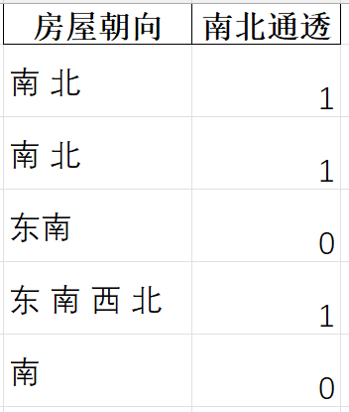
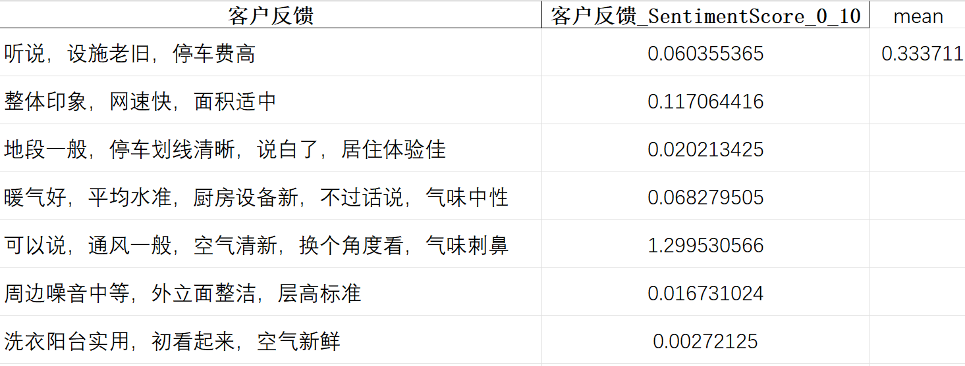

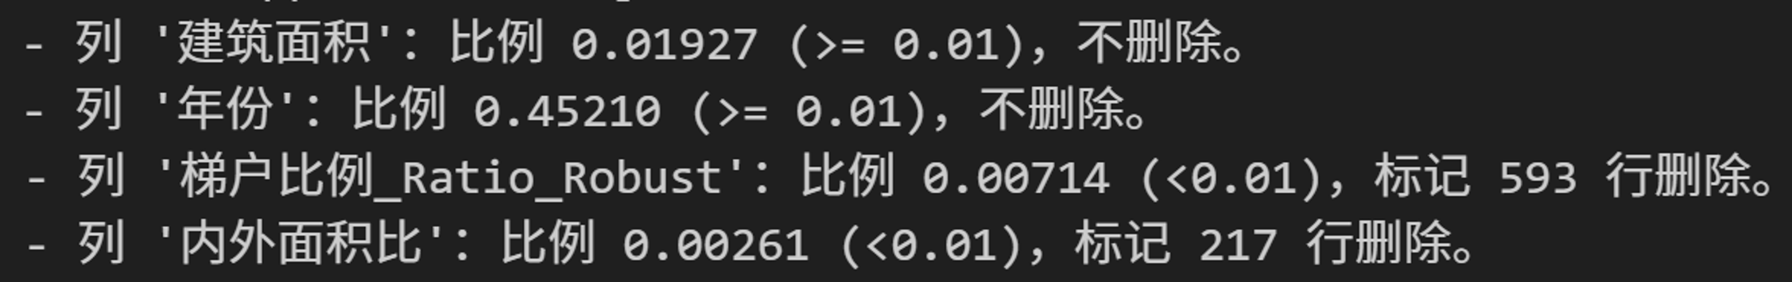
Data Processing：
对自然语言特征，利用大模型分析情绪，量化为数值类特征（transformers库pipeline函数）
将“房屋朝向”转化为“南北通透”
用两次交易时间作差来填充“房屋年限”缺失值 44510→ 25464
生成“内外面积比”
Feature Engineering:
删除Outlier：变种IQR法，设置了最低阈值
将类别型特征分成低基数（<=10）与高基数（>10）两类，进行独热编码时忽略低频类别
交互项只在低基数类别与数值型之间产生
将填补缺失值的操作封装在pipeline中，训练时仅对训练集进行操作，防止数据泄露
李书桓2023200055

Slide 3
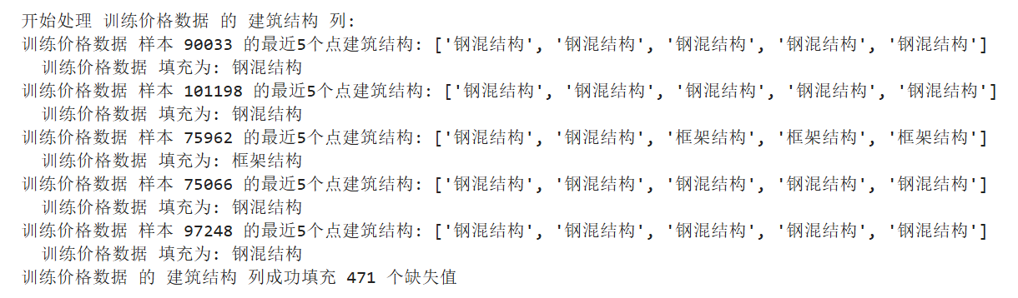
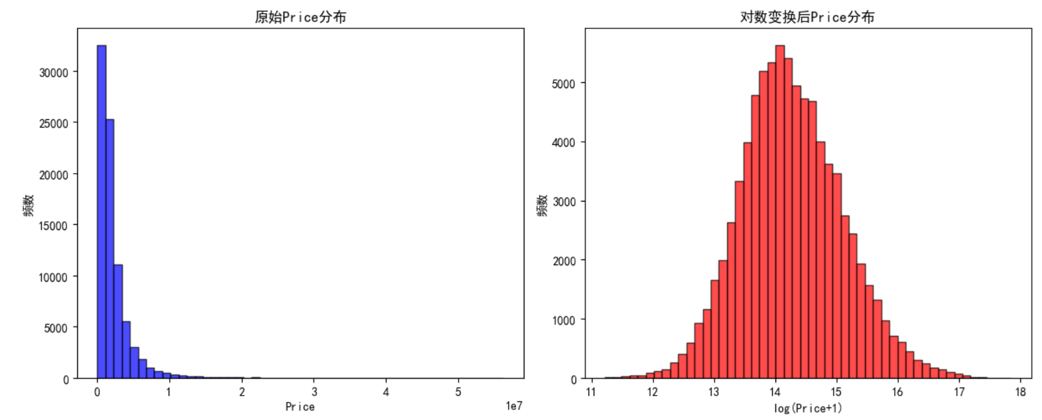
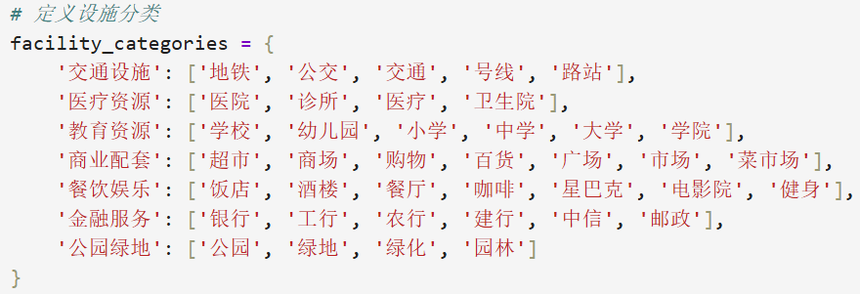
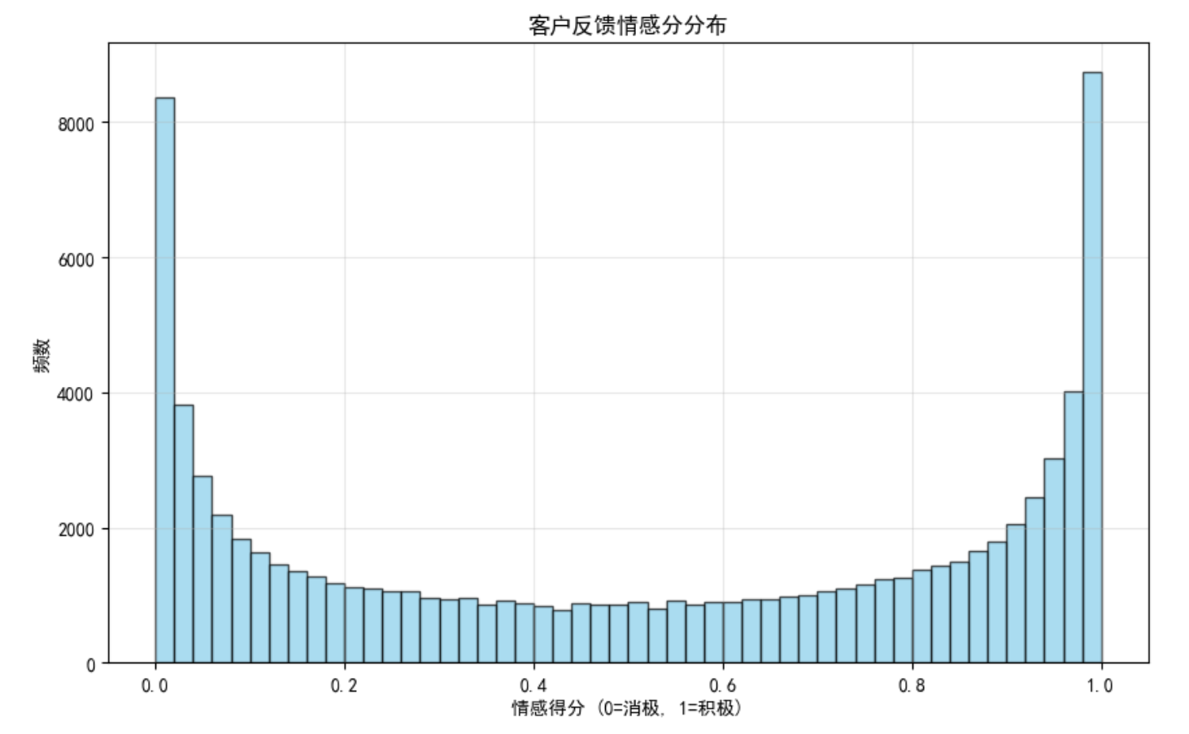
1. 基于地理聚类的缺失值填充
使用K近邻算法依据经纬度坐标进行空间聚类，对缺失值进行智能化填充。
2. 目标变量的对数变换
对偏态分布的目标变量进行对数变换，使其更符合正态分布。
3. 多源文本信息的结构化提取
从“房屋优势”、“周边配套”、“交通出行”等多个非结构化文本特征中，提取出结构化信息。
4. 客户反馈的情感分析
对文本评论进行情感打分，将主观的定性反馈转化为可量化的情感指数，捕捉潜在的用户情绪因素。
朱奕宁
2023200057

Slide 4
Data Processing：
计算“得房率”（套内面积/建筑面积），根据中位数计算缺失套内面积的预测值
使用正则表达式提取“厅室卫”、“梯户”、 “楼层”等特征
将含有多个特征的文字（商品房/使用权）,根据 keywords_list 拆分属性
对于水电暖等缺失值，使用“板块”-> “区域” -> “城市”训练集众数（中位数）分层填充（经济位置特点）
使用 K-means 聚类方法对每个城市内样本进行分类（地理位置特点）
提取交易年份和交易月份（季节性），生成分类变量
Feature Engineering:
删除Outlier：缩尾法，将 Q1 和 Q99 外的 Outlier 替换
计算梯户比、厅户比等比率类特征
对于|skew|>1 的数值类数据，进行对数转化，对于双峰分布等另类数据进行分享操作（K-means）
计算每个城市内样本到中心点的距离和距离的平方（使用样本经纬度中位数作为中心点）
使用循环构建特征，使用 Ridge 和 LASSO 预测（受算力约束未实现）
陈纳川2023200094
Metrics |  | In sample | Out of sample | Cross-validation | Kaggle score
OLS | Sales | 349859.7959 | 347307.4272 | 353300.2521 | 74.14
 | Rent | 89231.9096 | 90369.2374 | 90431.1436
Lasso | Sales | 505194.8406 | 499899.4255 | 504794.9683 | 68.23
 | Rent | 125104.5866 | 123339.3151 | 125154.9308
Ridge | Sales | 349859.7974 | 347221.3134 | 353359.2267 | 73.96
 | Rent | 89231.91 | 90397.7409 | 90445.4053

Slide 5
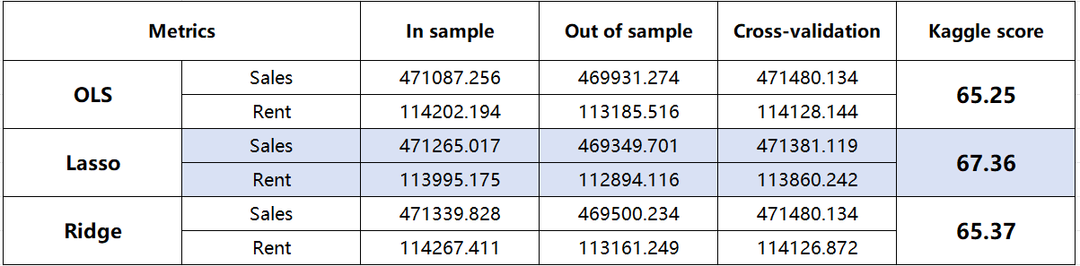
1.K-Fold目标编码
针对“城市”、“板块”等高基数特征，仅用训练集计算“板块组合”的均价；同时在训练集内部使用6折交叉验证编码，严格防泄露。
2.K-Means地理聚类
函数仅在训练集经纬度上 fit K-Means模型（50簇），再用这个拟合好的模型去 predict 所有数据（含测试集）的地理簇标签
3.LassoCV自动化特征筛选
在725个工程特征上，用 LassoCV 在完整训练集上拟合，通过6折CV自动找到最佳 alpha，并筛选出92个核心特征用于建模。
4.K-Means分箱
仅在训练集上让模型自动学习“房龄”、“楼层”的5个自然断点，再用此分箱器 transform 全量数据,捕捉其对价格的非线性阶梯效应。
5.防数据泄露插补
所有的处理函数都传入 n_train 参数，仅在训练集 (iloc[:n_train]) 上计算中位数，再用这个固定值 fillna 全量数据。
6.系统性非线性变换
批量对高偏度特征应用对数变换，并自动生成“室”、“厅”、“得房率”等多项式交互项以捕捉组合效应。
删除异常值后，训练集：price 103264行 rent 98240行
黄鑫
2023200098

